Slide 1

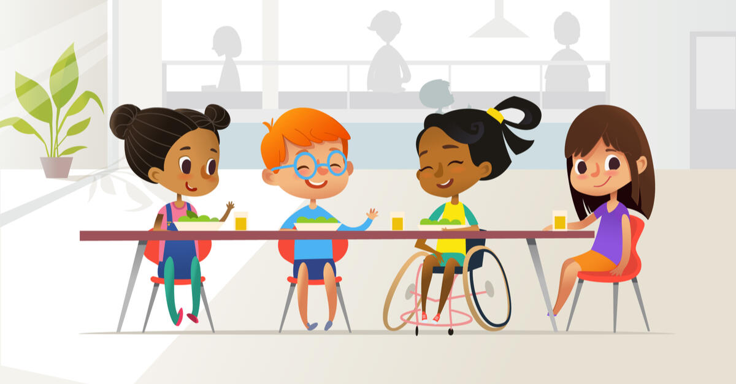
Інклюзія під час війни: як підтримати дітей з особливими потребами?

Slide 2


Звук повітряної тривоги чи вибухів, незнайомий простір, нові обставини викликають страх і тривогу в усіх дітей, у тому числі в дітей з особливими освітніми потребами.
Під час війни діти втрачають своє базове відчуття безпеки, а це, в свою чергу, суттєво впливає на їхній настрій, емоційний стан, здатність навчатися та взаємодіяти з іншими.
Яким має бути освітній процес для таких дітей у воєнний час, чому важливо відновити звичні рутини та на що звернути увагу педагогам?

Slide 3
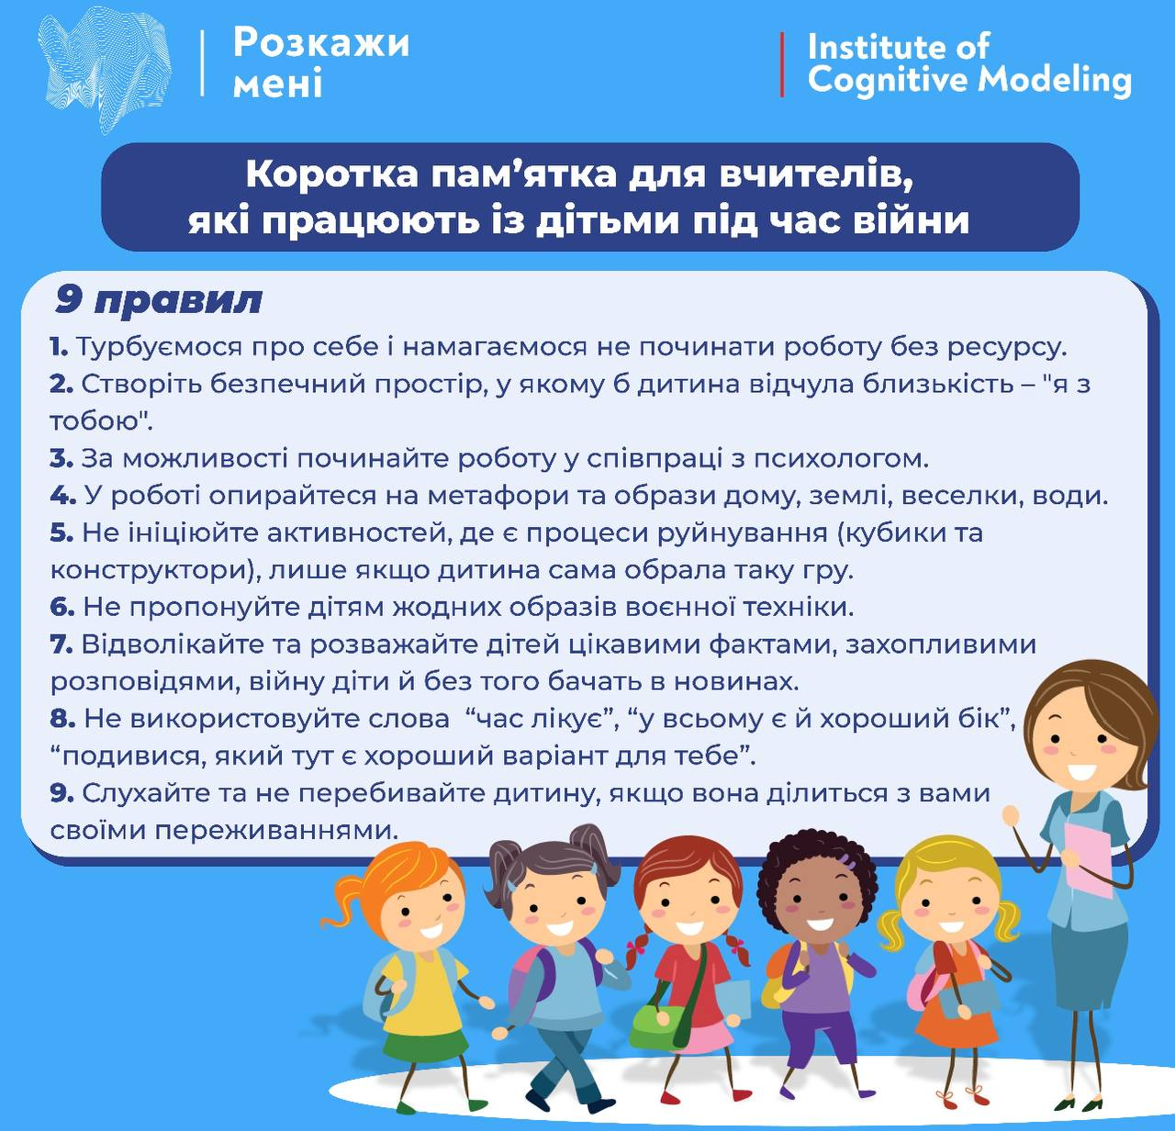

Slide 4


Якою має бути структура онлайн-уроку в умовах воєнного стану? Що допоможе підтримати ефективність навчання?
Початок заняття
Починати урок у нових реаліях варто не з повторення вивченого, а з дружнього спілкування та підтримки. Усім своїм виглядом педагог повинен випромінювати спокій, впевненість, добродушність та готовність вислухати й розрадити. Насамперед скажіть учням, які ви раді бачити їх живими та здоровими, наголосіть, що пишаєтеся їхньою стійкістю й умінням справлятися з труднощами. Добре було б для кожної дитини підібрати особливі слова похвали, які підкреслювали б її найкращі риси, а наприкінці – додати, що всі ваші учні для вас супергерої.
Другий блок уроку
Присвятіть 4-5 хв психологічним практикам для активізації парасимпатичної нервової системи. В основному ці вправи спрямовані на стабілізацію дихання й усунення відчуття тривоги. Наприклад, запропонуйте дітям:
читати скоромовки на видиху;
проказати «б-р-р-р», зображуючи різноманітні гримаси;
дмухати на великий палець, ніби на свічку, роблячи короткий вдих і тривалий видих;
відчути своє тіло у просторі, опору під ногами й описати свої зорові, нюхові, смакові, тактильні відчуття тощо.

Slide 5
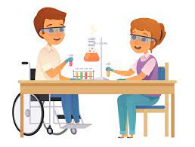
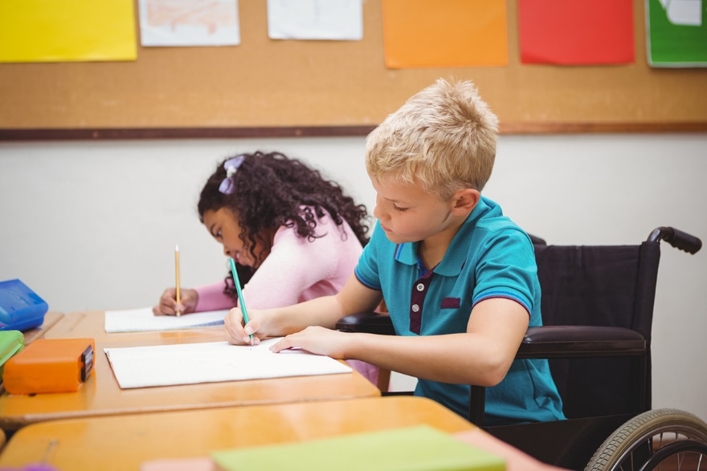
Третій блок – навчальний матеріал
У будь-якій темі опирайтеся на основи, які діти мали надійно засвоїти раніше. Починайте з найпростішого, аби створити в учнів відчуття легкості й розуміння. Ось найголовніші поради:
організуйте повторення у вигляді цікавої дискусії або вікторини;
пояснюйте матеріал чітко та лаконічно, використовуйте інфографіку та відеофрагменти. Можна відразу дати короткий тест на перевірку засвоєння інформації;
пропонуйте навчальні завдання у форматі ігор та спільних проєктів. В середньому це 2-3 завдання різного типу;
підсумуйте, запитавши у кожного, що було цікавого та що запам’яталося з уроку.
Четвертий блок – домашнє завдання
Не перевантажуйте дітей надто складними чи об’ємними завданнями. Обов’язково застосовуйте індивідуальний підхід у доборі завдань. На загал підберіть 1-2 вправи з можливістю наочно демонструвати результат: написати есе, намалювати та описати свій малюнок, скласти таблицю тощо.

Slide 6

Методи підтримки учнів з особливими потребами
Для таких учнів особливо важлива стабільність, зазначає кандидатка психологічних наук, психотерапевтка, дитяча нейропсихологиня Марія Максимчук.
5 порад для педагогів, які допоможуть їм у роботі з дітьми під час війни (у тому числі з учнями з особливими освітніми потребами).

Slide 7
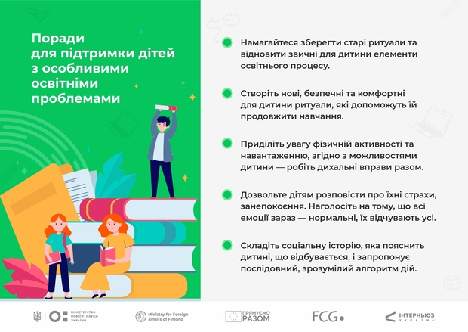

Slide 8

1. Старі ритуали
Якщо можливо, відновіть звичні для дитини елементи освітнього процесу. Це може бути вітання з учителем уранці, руханка між уроками, повернення «довоєнного» розкладу тижня – будь-що, добре знайоме учневі чи учениці. Такий ритуал додає стабільності та створює опору під час навчання для всіх школярів, не лише для дітей з особливими освітніми потребами.

Slide 9
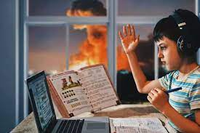
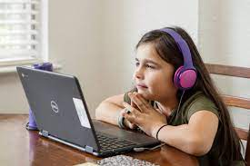
2. Нові ритуали
Новим ритуалом може бути особливе вітання на початку дня чи прощання після завершення занять.
Якщо заняття відбуваються онлайн, запропонуйте зробити «сенсорну зарядку», коли кожен учень розповідає, що зараз бачить, чує, відчуває на запах, смак чи дотик. Така вправа «заземлює» та знижує тривожність. Або ж запропонуйте учням по черзі назвати по одному предмету жовтого кольору, які є навколо них, чи по одному звуку, який вони зараз чують тощо.

Slide 10
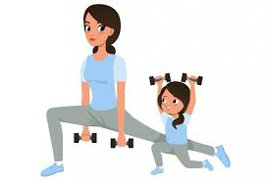

3. Зарядка
Перед тим, як переходити до нового уроку чи заняття, приділіть увагу тілу. Для цього підійдуть:
дихальні вправи (5 глибоких вдихів / видихів або дихання «по квадрату»: «малюючи» поглядом квадрат, на його вертикальних уявних гранях робимо вдих / видих, а на горизонтальних – паузи; виходить: вдих – пауза – видих – пауза);
розтягування або легка фізична активність (тягнемося вгору стоячи, як дерево, і з видихом нахиляємося вниз; стоячи, плескаємо праву руку лівою і навпаки; тупочемо двома ногами тощо).
Такі вправи повертають увагу до тіла, відволікають від тривожних думок, неспокою та роздратування.

Slide 11

4. Емоції
Дозвольте дітям розповісти про їхні страхи, занепокоєння, але водночас не змушуйте їх це робити. Усі ми зараз відчуваємо багато розпачу, безсилля, люті, печалі, тож дуже важливо не забороняти дітям висловлювати такі емоції, плакати чи дратуватися.
Запитайте на початку дня: «Як минув вечір? А ніч? Чи гарно спали?».

Slide 12
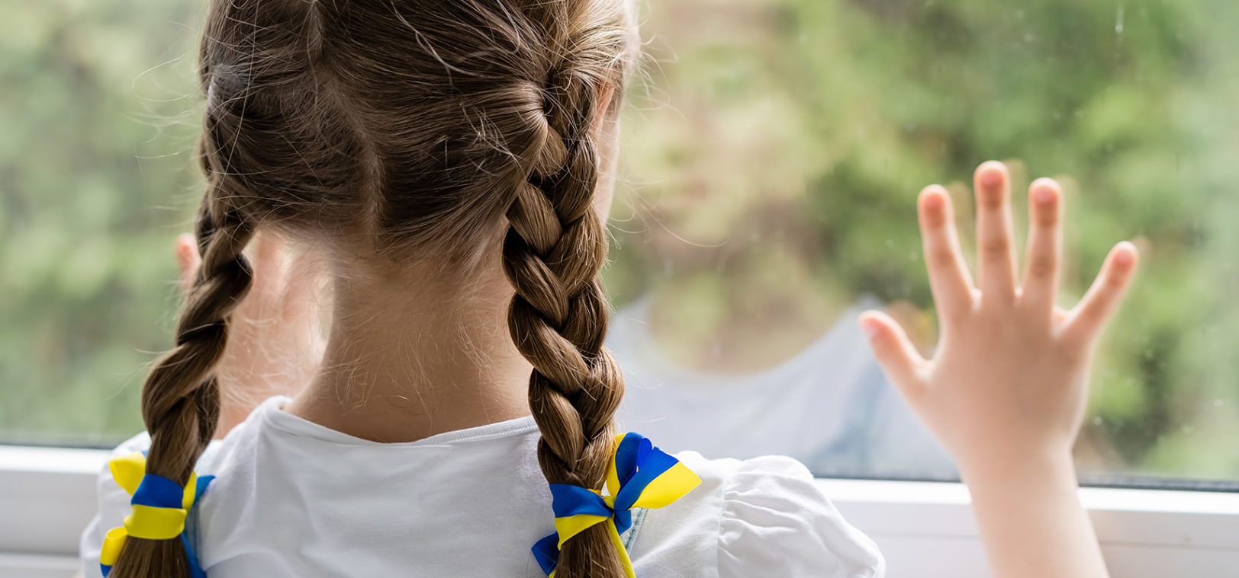
5. Війна та безпека
Складіть соціальну історію (прості ілюстрації з короткими підписами) про те, що нині війна, навчання в школі змінилося, як поводитися, коли лунає сирена, й чому це так важливо. Така історія пояснить дитині, що відбувається, і запропонує послідовний, зрозумілий алгоритм дій у певній ситуації (повітряна тривога тощо).

Slide 13
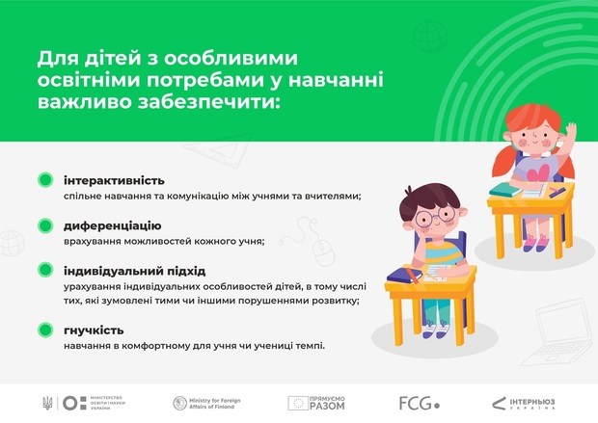

Slide 14
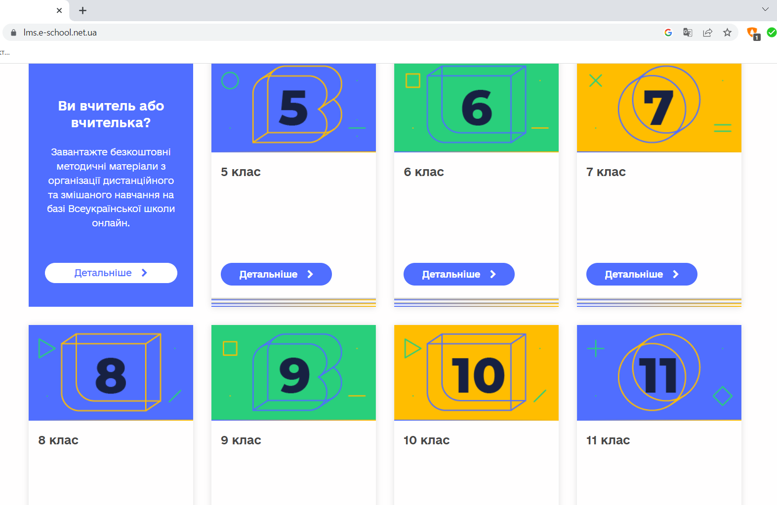
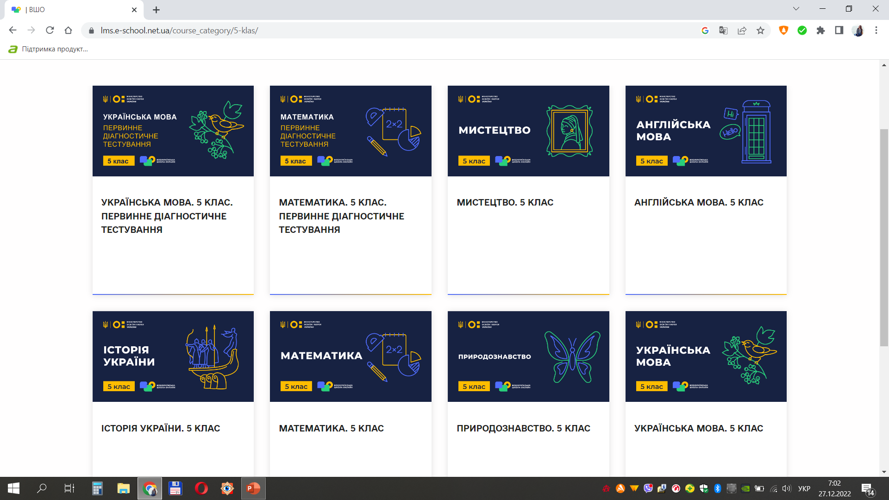
Додаткові можливості для дистанційного навчання
Під час дистанційного навчання дітям з особливими освітніми потребами почасти потрібна допомога батьків, аби проговорювати візуальну інформацію на екрані. Додаткові можливості для школярів пропонує платформа «Всеукраїнська школа онлайн» для змішаного та дистанційного навчання учнів 5-11 класів.

Slide 15

Із платформою зручно працювати й педагогам. Вони можуть самостійно адаптувати тексти для легкого читання, використовувати додаткове коментування, переклад на українську жестову мову та інші ресурси для підтримки учнів. Платформа містить Кабінет вчителя, що дає вчителеві можливість відстежувати прогрес кожного учня, ділити клас на підгрупи тощо.

Slide 16


У травні 2022 року представники Українського інституту розвитку освіти презентували «Путівник по Всеукраїнській школі онлайн».
Він допоможе школярам, педагогам та батькам опанувати ресурс та використовувати всі його можливості.

Slide 17
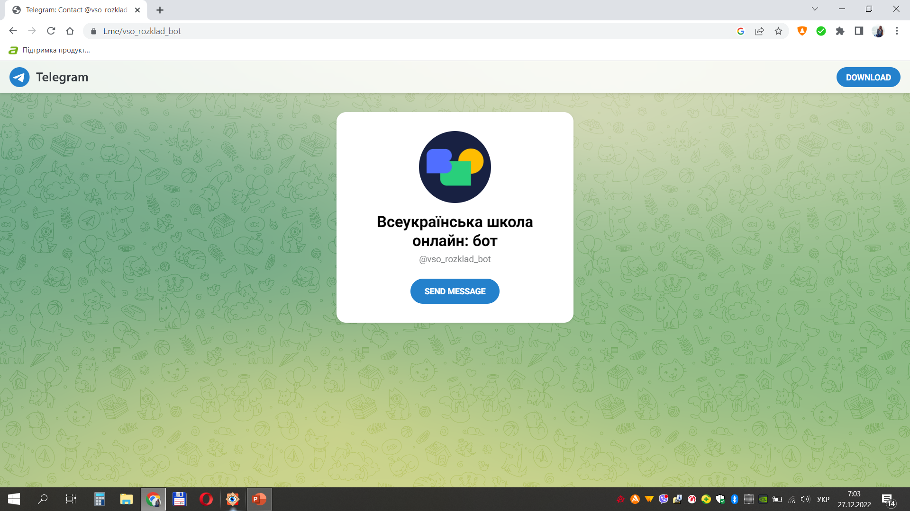
У пригоді може стати також створений волонтерами сайту Освіта.ua Telegram-бот.
До кожного уроку на платформі існує транскрипт усного мовлення вчителя з синхронним підсвіченням кожної репліки. Ним можуть скористатися учні та учениці з порушеннями слуху. А школярі з порушенням зору зможуть слухати аудіодискрипції – детальні описи предметів та процесів на відео.

Slide 18

В 2021 році з'явився перший у світі українськомовний додаток «Digital Inclusion» з піктограмами для комунікації. Він допомагає в альтернативній і додатковій комунікації, зокрема, з дітьми з аутизмом, розвиває мовлення та творче мислення.
Дітям з розладами аутистичного спектру, дітям з порушеннями мовлення, порушеннями зору та ін. можуть знадобитися комунікативні картки, наприклад, зі словами «так» і «ні», які дозволять учителеві краще комунікувати з кожним учнем. Картки можуть бути кольоровими для дітей, які ще вчаться читати, або тактильними для дітей з порушеннями зору.

Slide 19
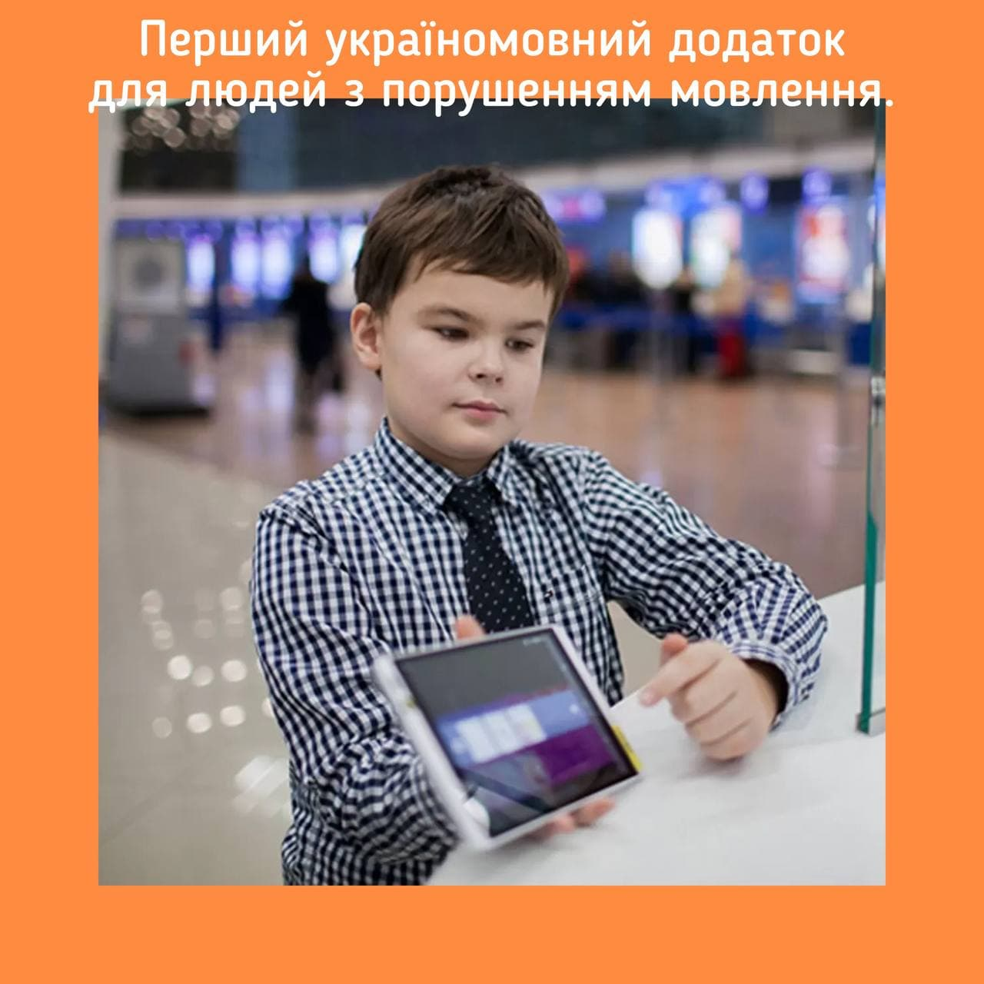
Завдяки сучасним технологіям, зокрема мобільному додатку Digital Inclusion, ми зможемо розкрити таланти, змінити долю, створити нове майбутнє для дітей з особливими освітніми потребами
Мобільний додаток під назвою Digital Inclusion можна завантажити на телефони та планшети (на всіх операційних системах). Також створено вебверсію www.dimobi.org.ua.

Slide 20
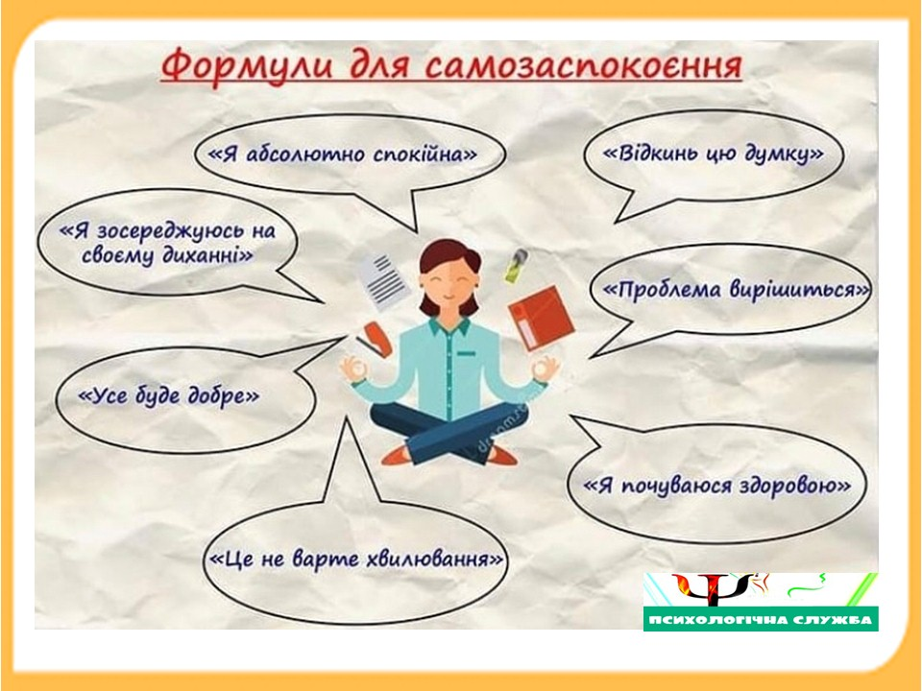
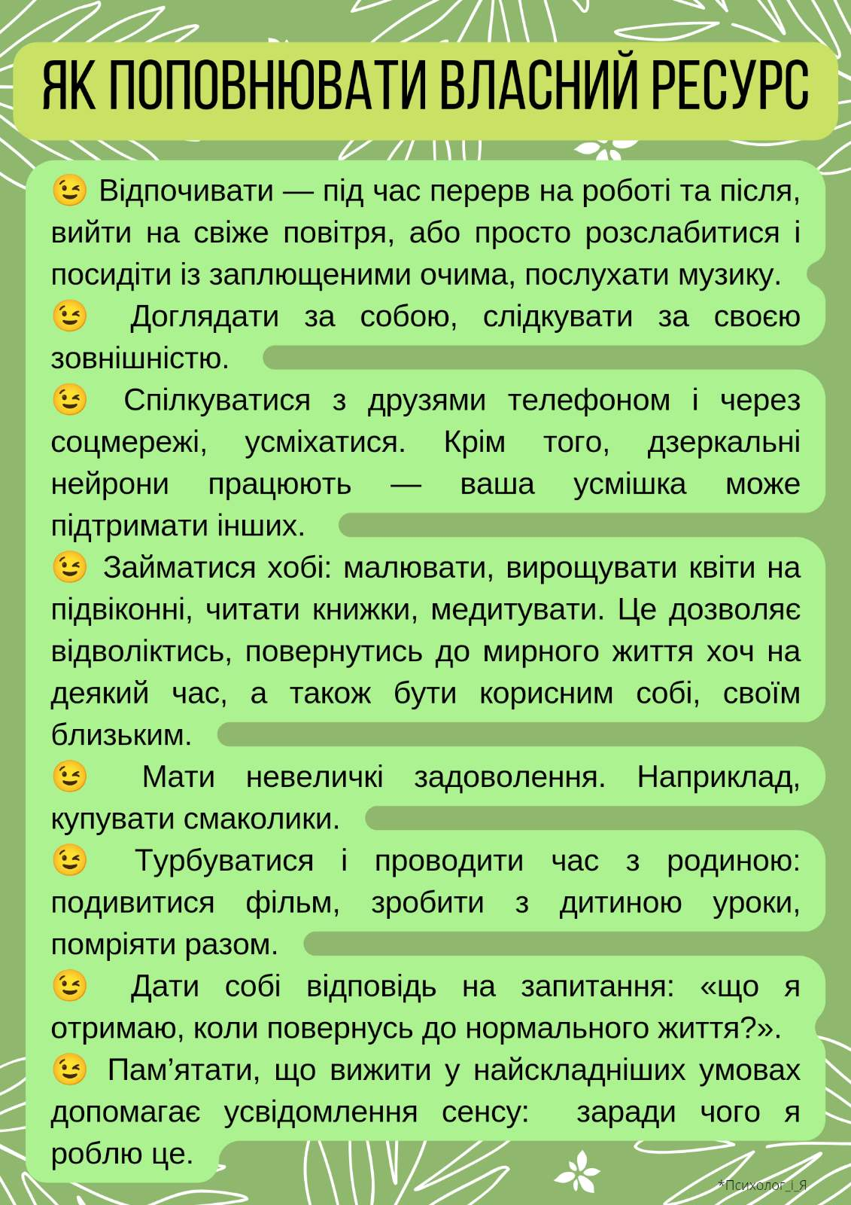

Slide 21


